Slide 1

Projet LifRadarAvion
Groupe ANLO :
DE JONG Anne
MERCIER Loris
Projet RC1 : Data Explorable
Référent : M. Cazabet
Lundi 2 mai 2022

Slide 2




Plan
I) Présentation du sujet
Le sujet
Les objectifs
Organisation et répartition des tâches
II) Travail effectué
Prise en main
Création de la base de données
Analyse : cartes, graphiques, graphes
Visualisation
III) Bilan
Les points positifs
Les points de difficultés
Pour aller plus loin…
Février
Mai

Slide 3
Présentation du sujet
Le sujet
Les objectifs
Organisation et répartition des tâches
Février
Mai

Slide 4
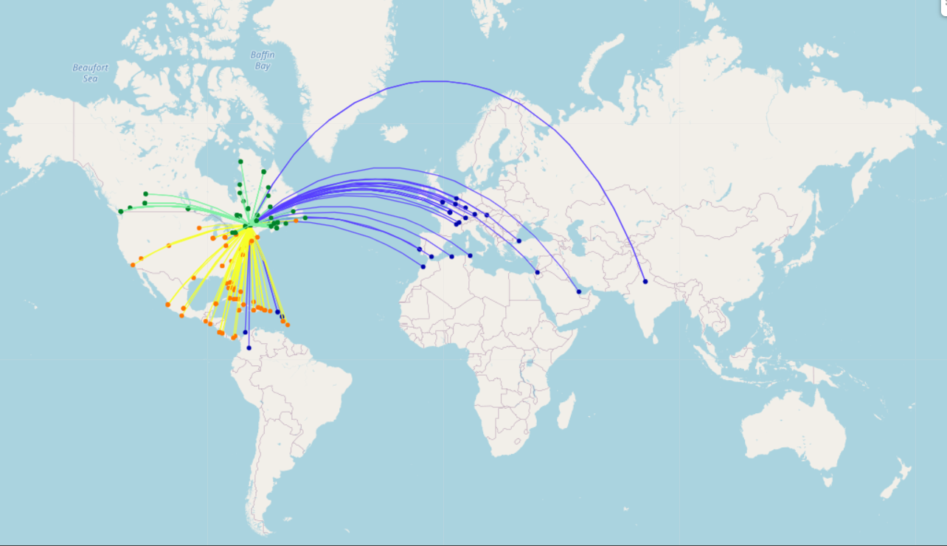
Présentation du sujet
Le sujet : LifRadarAvion
Analyse de données aérienne (RC1)
Les raisons :
Découvrir un nouvel aspect du monde informatique
Préparer notre orientation
Février
Mai

Slide 5
Présentation du sujet
Nos objectifs :
Travailler sur différentes aspects du monde de la donnée
Conception
Analyse
Visualisation
Collecter les données via des API
Analyse géographique
Analyse statistique
Calcul d’itinéraire
Application interactive avec cartes et graphiques
Février
Mai

Slide 6

Présentation du sujet
Notre organisation
Gestionnaire de code GIT
Réunion de mise en commun toutes les semaines
Division équitable des tâches
Répartition du travail
Prise en main et collecte des données en commun
3 axes d’analyse indépendants (cartes, graphiques, graphes) ➔ Division du travail
Février
Mai

Slide 7
Travail effectué
Prise en main
Création de la base de données
Analyse : cartes, graphiques, graphes
Visualisation
Février
Mai

Slide 8



Prise en main
Découverte des outils :
Langage Python
Utilisation de Jupyter notebook
Choix des bibliothèques & API
Février
Mai

Slide 9
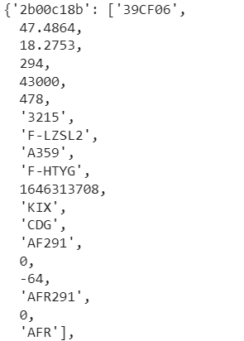
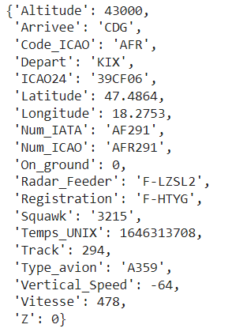

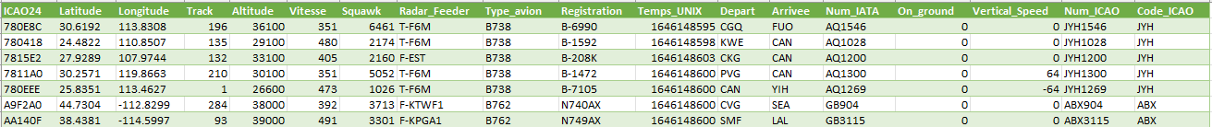
Création de la base de données
Mise en œuvre :
Test et compréhension de l’API
Script python pour extraire les données, les formatter puis les stocker en fichier json
Dépôt du script sur un serveur
Bilan :
118 748 vols, 4636 aéroports, 1663 compagnies
Découpage en plusieurs bases (Vols, Aéroport, Compagnies)
Oui mais…
Février
Mai

Slide 10
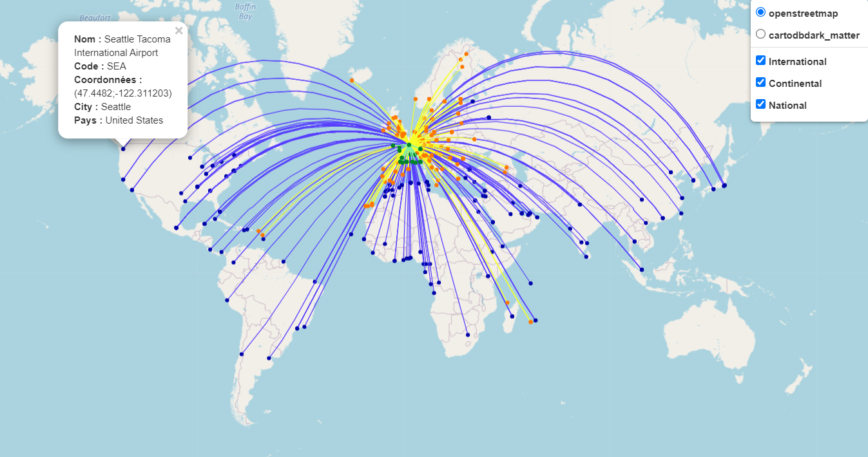
1er axe d’exploitation : les cartes
Etapes de développement :
Traitement :
Groupement de données issu de plusieurs bases différentes
Identifier le format de données adéquat
Choix d’analyse pouvant devenir interactive
Graphique :
Choix du module approprié → Folium
Adaptation d’une bibliothèque pour le traçage des lignes
Février
Mai

Slide 11
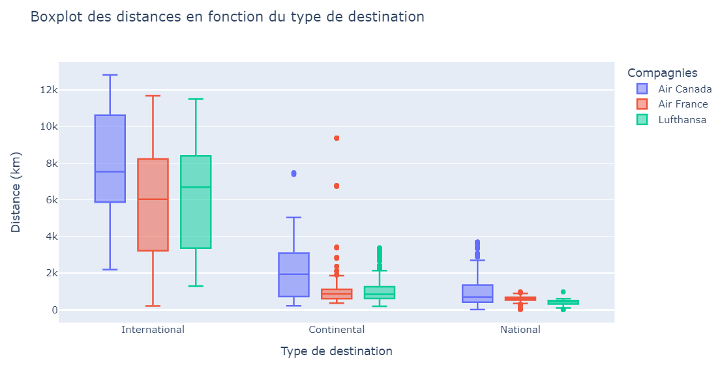
2ème axe d’exploitation : les graphiques
Etapes de développement :
Traitement :
Ajout de données
Calcul sur les données
Mise sous format compatible avec notre module d’affichage
Graphique :
Choix du module approprié → Plotly
Février
Mai

Slide 12
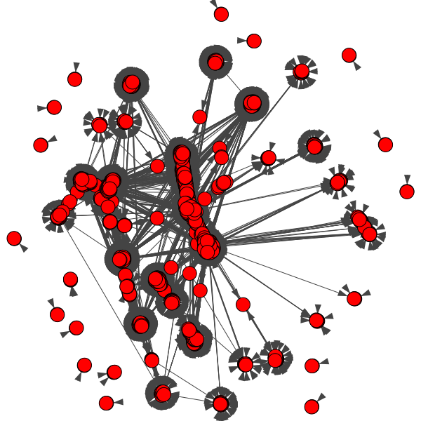
3ème axe d’exploitation : les graphes
Etapes de développement :
Méthode 1 :
Construction de graphes à partir de deux aéroports à chaque interaction
Méthode 2 :
Pas de trie -> graphe complet
Jets privés
Février
Mai

Slide 13

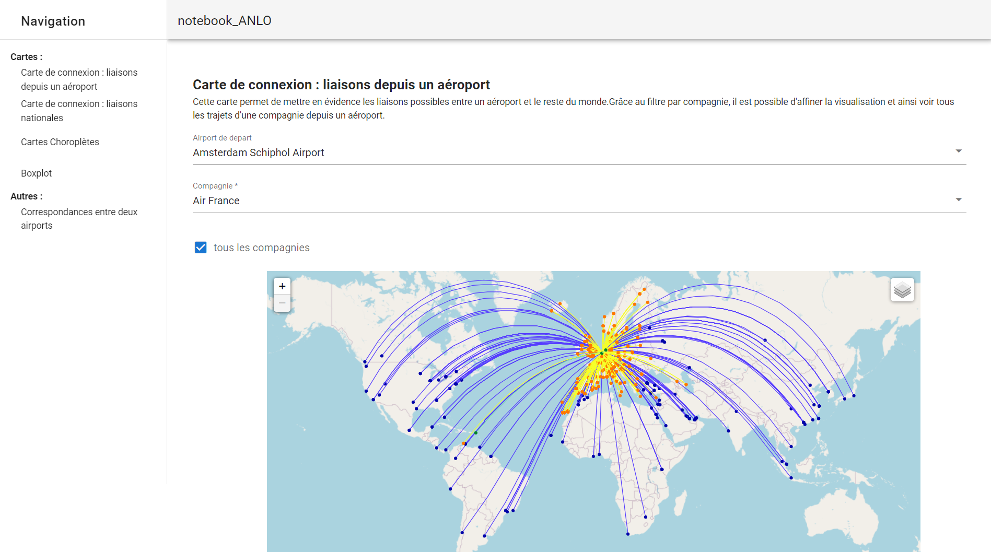

Visualisation de nos résultats
Bibliothèques :
Voila (HTML)
+ Vuetify (Framework)
= Site web
Traitement :
Format complexe
Folium
Plotly
Février
Mai

Slide 14
Bilan
Les points positifs
Les points de difficultés
Pour aller plus loin…
Février
Mai

Slide 15

Les points forts
Découverte d’un nouveau langage
Premier pas dans le monde de la donnée
Travail mené en équipe de bout en bout
Page web interactive
Février
Mai

Slide 16

Les points de difficultés
Début de projet compliqué car très vaste
Beaucoup de tests non concluant
Widget python + voilà pas stable
Configuration python (local vs environnement virtuel)
Février
Mai

Slide 17

Pour aller plus loin…
Notion de temps dans nos données
Calcul d’itinéraire avec différents impacts (écologique, temps escale, etc…)
Février
Mai

Slide 18
Démonstration
https://mybinder.org/v2/gh/annevogel13/lifradar/HEAD?urlpath=voila%2Frender%2Fnotebook_ANLO.ipynb
Février
Mai

